Slide 1
ОПТИКА. ТОВАРОЗНАВЧИЙ АНАЛІЗ ПРИЛАДІВ І ЗАСОБІВ ДЛЯ ДОСЛІДЖЕННЯ, КОРЕКЦІЇ ТА ЗАХИСТУ ОРГАНІВ ЗОРУ
ОДЕСЬКИЙ НАЦІОНАЛЬНИЙ МЕДИЧНИЙ УНІВЕРСИТЕТ
ФАРМАЦЕВТИЧНИЙ ФАКУЛЬТЕТ
Кафедра організації та економіки фармації
Підготувала старший викладач Степанова Оксана Анатоліївна

Slide 2
Зміст
1. Анатомічні структури ока. Аккомодация.
2. Рефракція ока. Аномалії рефракції ока та їх причини.
3. Амметропії або аномалії рефракції.
4. Діагностика та корекція
5. Лінзи. Класифікація
6. контактні лінзи
7.Подбір окуляр. Вимоги до них
8. Рецепти на окуляри.

Slide 3
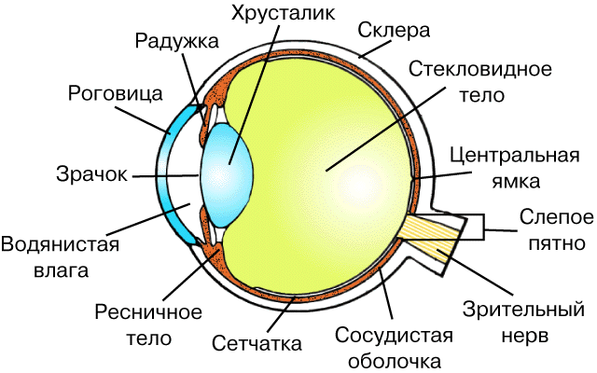
Анатомичні структури ока
Око має складний пристрій. Очне яблуко являє собою кулясте тіло, злегка сплюснуте в горизонтальному напрямку. Зовні воно вкрите досить щільної білкової оболонки, званої склерою. Склера майже непрозора, за винятком передньої своїй частині - прозорої рогівки, що має велику кривизну, ніж очне яблуко.
За рогівкою розташована передня камера ока, заповнена прозорою рідиною. У задній частині передня камера обмежена райдужною оболонкою з отвором в центрі - зіницею. Залежно від кількості світла, що надходить в око, діаметр зіниці рёфлекторно змінюється від 2-3 до 6-8 мм.
Безпосередньо за райдужною оболонкою розташований кришталик - прозоре тіло, за формою дуже близьке до двоопуклою лінзі. Кришталик укладений в еластичну капсулу, яка підвішена на тонких волокнах, що утворюють так звану цинновой зв'язки. Натяг її здійснюється циліарного (ресничними) м'язами. Задня поверхня капсули кришталика більш опукла (радіус кривизни-6 мм), ніж передня (радіус кривизни 10 мм). Кривизна поверхні кришталика може змінюватися при зміні натягу ціннових зв'язок.

Slide 4
Анатомічні структури ока
Весь простір очного яблука за кришталиком заповнено склоподібним тілом - прозорою драглистою масою.
Внутрішня поверхня очного яблука з заднього боку, звана очним дном, утворена сітківкою, або ретиной. Вона являє собою систему нервових елементів, що сприймають світлові подразнення, які по нервових волокнах зорового нерва передаються в головний мозок. Місце входу зорового нерва, в очне яблуко (сосок зорового нерва) не має чутливих елементів і утворює «сліпа пляма» діаметром близько 1,5 мм. Частина сітківки, яка перебуває проти зіниці, де чутливі елементи розташовані найбільш щільно, називається жовтою плямою. У центрі жовтої плями є невелике поглиблення - центральна ямка. Область жовтої плями володіє найбільш виразним досконалим зором, що носить назву центрального зору. Інша частина сітківки дає менш виразне зір, зване периферичним зором.
Гострота зору визначається центральним зором, яким володіє жовта пляма. Прозорі частини ока (рогівка, рідина передньої камери, кришталик, склоподібне тіло) утворюють оптичну систему-об'єктив, заломлює входять в око світлові промені і фокусує їх на сітківці. Сітківка є ніби плівкою або платівкою фотографічного апарату, на якій різке зображення виходить при правильній фокусуванні.

Slide 5
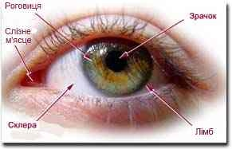
Зовнішня будова ока

Slide 6
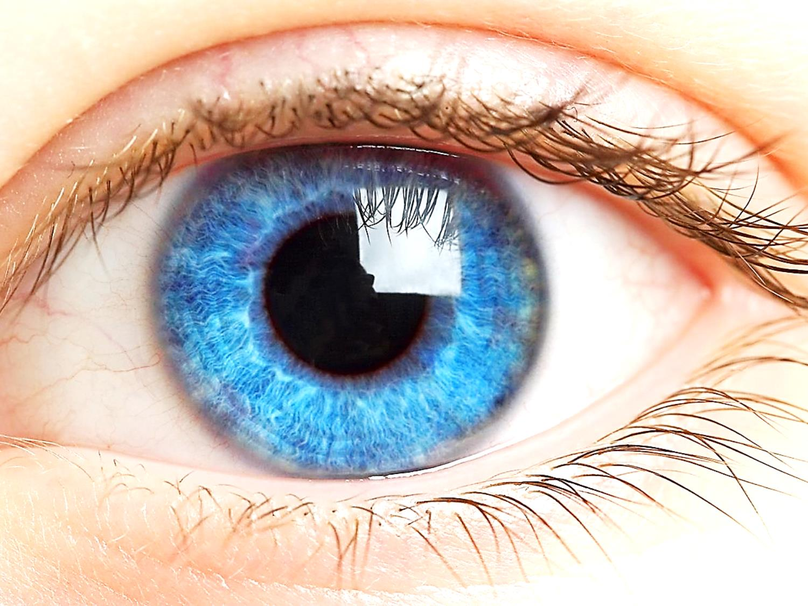
Аккомодація – це зміна заломлюючої здатності ока за допомогою кришталика.
Акомодація здійснюється зміною кривизни поверхонь кришталика. У спокійному стані капсула кришталика розтягнута цинновой зв'язки, його поверхні мають найбільший радіус кривизни, вони уплощени і переломлюються здатність кришталика в цьому випадку є найменшою. При скороченні війкових м'язів натяг ціннових зв'язок слабшає, поверхня кришталика внаслідок пружності капсули стає більш опуклою і його заломлююча здатність збільшується. Нормальний очей людини в спокійному стані при відсутності напруги акомодації дає на сітківці чітке зображення предметів, що знаходяться «в нескінченності», т. Е. Видалених на відстань більше 10 м від ока. Предмети, розташовані на більш близьких відстанях, можна чітко бачити при певній напрузі акомодації війкових м'язів. Чим ближче до ока розглянутий предмет, тим більша напруга акомодації. При найбільшому напрузі акомодації нормальне око може чітко бачити предмет на відстані 10-12 см.

Slide 7

Рефракція ока
Положенням фокусу паралельних променів при спокійній, ненапряженной акомодації визначається так звана клінічна рефракція ока. Розрізняють п'ять видів її: 1) емметропія, або емметропіческой рефракцію; 2) міопію - міопічний рефракції; 3) гіперметропії - гіперметропіческій рефракцію; 4) астигматизм - астигматичні рефракцію; 5) анізометропія - анізометропіческая рефракцію. Розглянемо вплив кожної з названих рефракций на зорову функцію ока, способи діагностики цих видів клінічної рефракції ока найпростішим методом та виправлення аномалій (неправильностей) рефракції.
Емметропія. Емметропією(від грец. Emmetros - співрозмірний, і ops - око) називається така рефракція ока, при якій фокус паралельних променів в неаккомодірующем оці збігається з сітківкою. Від предметів, вилучених від очей на відстань 5 м і більше, промені йдуть в око практично паралельним пучком. Тому на сітківці емметропіческой очі виходить чітке зображення предметів при ненапряженной акомодації. При необхідності розглянути близько розташовані (до 5 м) предмети, промені від яких йдуть розбіжним пучком, емметропіческой очей мимоволі (рефлекторно) напружує ресничную м'яз, тобто аккомодіруют. При цьому кривизна кришталика збільшується і заломлююча сила ока зростає настільки, що й розбіжні промені збираються у фокус, що співпадає з сітківкою. Таким чином, емметропія (володар очей з емметропіческой рефракцією) ясно бачить удалину без напруги акомодації і поблизу - за участю акомодації.

Slide 8
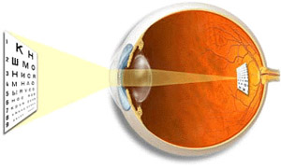
МІОПІЯ
Поставлене перед миопическим оком негативне неастігматіческое скло зменшить заломлюючу силу очі, змістить фокус променів ближче до сітківки або навіть приведе його на сітківку: зір вдалину покращиться.
Міопією називається така амметропий, при якій фокус паралельних променів в оці при спокійній акомодації розташований попереду сітківки.
Причинами міопії є подовження очного яблука в передньо-задньому напрямку або надмірна заломлююча сила ока.
Міопія - володар очі з міопічний рефракцією, - неясно бачить віддалені предмети, так як зображення таких об'єктів на сітківці ока нечіткі, розпливчасті. Лише близько розташовані до ока об'єкти, що дають розбіжні промені, можуть малюватися на сітківці миопического очі. За здатність ясно бачити тільки близькі об'єкти ця аномалія рефракції в розмовній мові називається «короткозорістю».

Slide 9
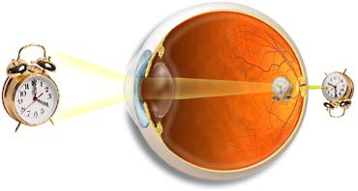
ГІПЕРМЕТРОПІЯ
Це амметропий, при якій фокус паралельних променів в неаккомодірующем оці лежить позаду сітківки. Причиною гиперметропии є вкорочення очного яблука за його оптичної осі або недостатня заломлююча сила ока.
Зображення віддалених і тим більше близьких предметів в гіперметропіческій оці нечіткі, гіперметропія неясно бачить як вдалину, так і особливо поблизу. Однак, при незначному ступені гіперметропії таке око, рефлекторно напружуючи акомодацію, може змістити фокус паралельних або слабо променів, що розходяться на сітківку і таким чином ясно бачити вилучені предмети і не дуже близькі до ока об'єкти.
При гіперметропії високого ступеня навіть повної напруги акомодації виявляється недостатньо для поєднання фокуса паралельних променів з сітківкою. Оскільки найчастіше зустрічається гіперметропія слабкого та середнього ступеня, при якій зір вдалину можливо за рахунок акомодації, а зір поблизу неможливо або сильно стомлює очі, то гіперметропії в розмовній мові можна назвати «далекозорістю».
Для корекції гіперметропії необхідно збільшити здатність заломлення ока. Таким дією володіють позитивні неастігматіческіе очкові скла.

Slide 10
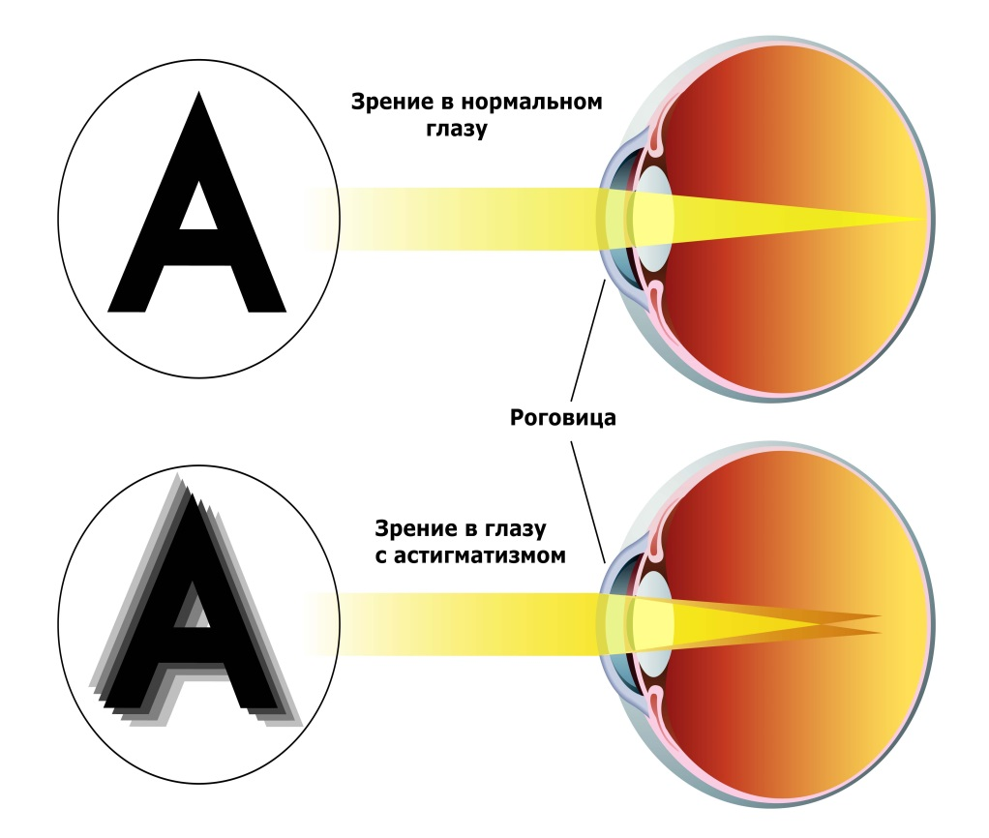
АСТИГМАТИЗМ
Залежно від форми оптичного апарату ока розрізняють сферичну рефракцію ока, коли заломлення променів в оці однаково в усіх меридіанах і асферичну, коли в одному і тому ж оці є поєднання різних рефракцій, тобто заломлення променів неоднаково по різних меридіанах. Таке явище називається астигматизмом.
У астигматичні оці є меридіан з найменшою заломлюючої силою і зазвичай перпендикулярній йому меридіан з максимальною заломлюючої силою. Вони називаються головними меридіанами.
Залежно від форми рогівки і кришталика ока розрізняють сферичну рефракцію ока, коли заломлення променів в оці однаково в усіх меридіанах і асферичну, коли в одному і тому ж оці є поєднання різних рефракцій, тобто заломлення променів неоднакового по різних меридіанах. Таке явище називається астигматизмом. У астигматичні оці є меридіан з найменшою заломлюючої силою і зазвичай перпендикулярний йому меридіан з максимальною заломлюючої. Вони називаються головними меридіанами.
Астигматизм буває трьох видів: простий, коли в одному меридіані рогівки емметропіческой рефракція, а в іншому міопія або гіперметропія; складний, коли в обох меридіанах або гіперметропія, або міопія, але різної сили; змішаний - комбінація міопії з гіперметропія в одному оці.

Slide 11
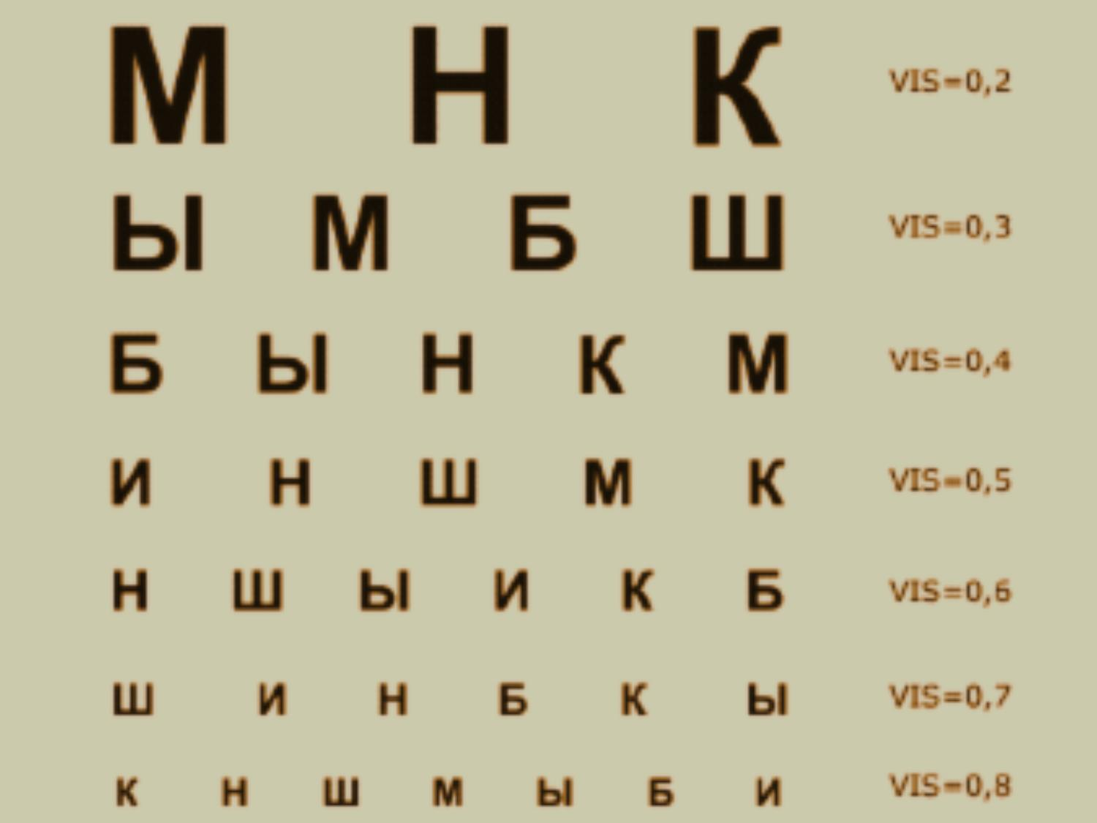
ДІАГНОСТИКА И КОРЕКЦІЯ
Суб'єктивний метод полягає в підборі відповідної коригуючої лінзи в процесі дослідження гостроти зору; при цьому методі використовуються показниками самого пацієнта. Виразом рефракції і її ступеня при міопії є найбільш слабка з розсіюючих (негативних) лінз, за ​​допомогою якої досягається найбільш висока гострота зору вдалину.
При гіперметропії показником служить найбільш сильна з збірних (позитивних) лінз при максимально високій гостроті зору вдалину.
При сферичної рефракції ока корекцію здійснюють сферичними лінзами, при астигматизмі - несферичних або астігматіческімі.
До об'єктивних методів визначення рефракції відносять діаскопію і рефрактометрію очі.
Рефрактометрія очі об'єктивне визначення рефракції ока за допомогою спеціальних приладів - очних рефрактометрів.
Найпростішим оптичним приладом, призначеним для корекції оптичних недоліків зору, захисту очі є окуляри.
Для корекції зору застосовують також контактні лінзи, що надягають безпосередньо на рогівку або склеру, і інтраокулярні лінзи - штучний кришталик.
Окуляри складаються з лінз та оправи, що забезпечує правильне положення лінз щодо ока.
В залежності від призначення окуляри поділяються на коригуючі, спеціальні та захисні.

Slide 12
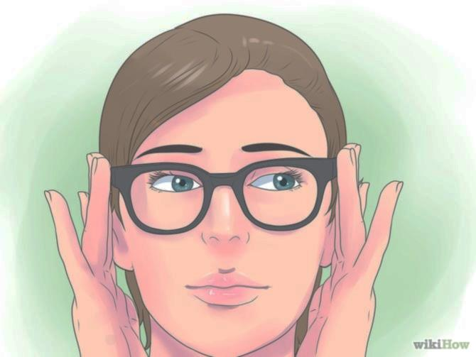
Очкові лінзи
Перші лінзи були плосковипуклой і двоопуклими, тобто збиральними, позитивними (convex), і призначалися для корекції гіперметропії. Через 150 років після їхнього винаходу з'явилися розсіюють, негативні лінзи (concave), що мають увігнуті поверхні, для корекції міопії.
Виготовлені в 1827 році циліндричні лінзи (їх поверхні є частинами бічної поверхні циліндра) дозволили коригувати астигматизм ока.

Slide 13
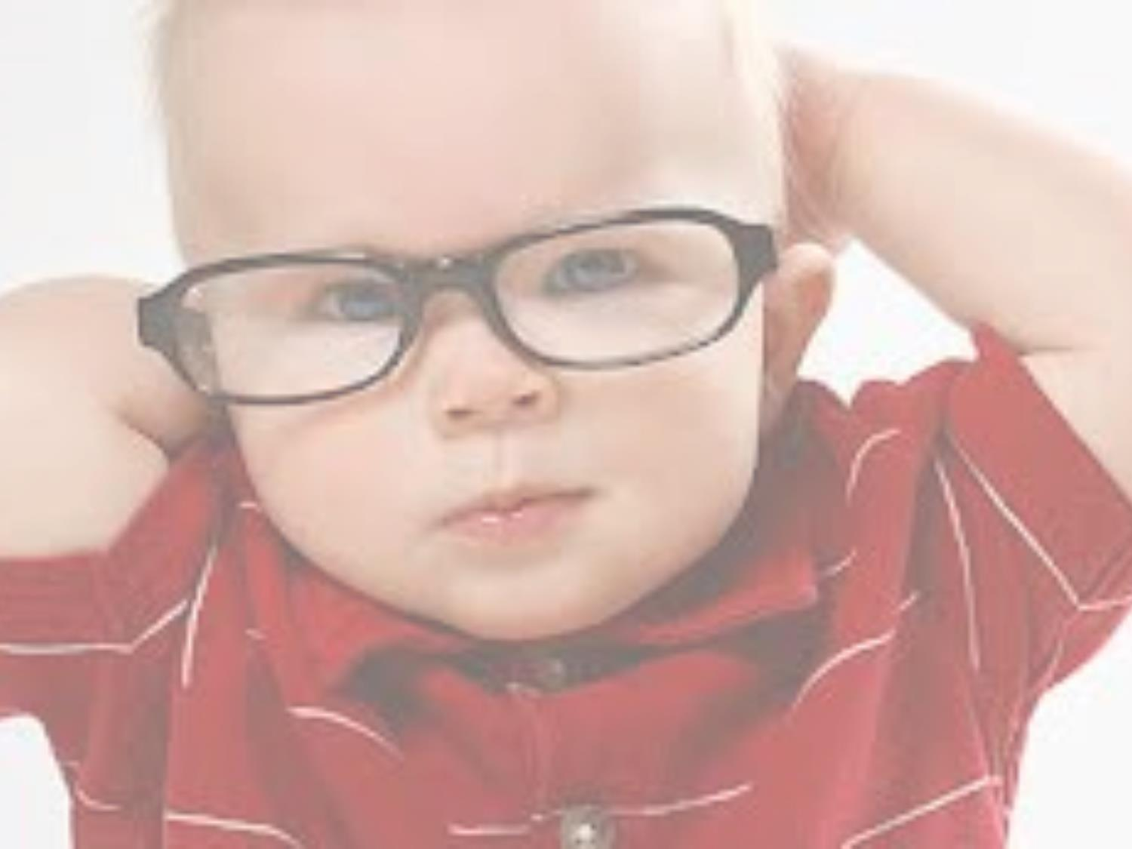
Класифікація
Залежно від характеру оптичного дії лінзи поділяють на 6 груп:
Неастігматіческіе "позитивні", "негативні" і "афокальні".
Астигматичні "позитивні" і "негативні".
Призматичні (для корекції та лікування косоокості).
Світлозахисні.
Контактні лінзи.
Інтраокулярні лінзи.
Відповідно до ГОСТ 23265 88 очкові лінзи розділені на 4 види:
А - афокальні;
О - однофокальні
Б - біфокальні
Т - трифокальні.

Slide 14
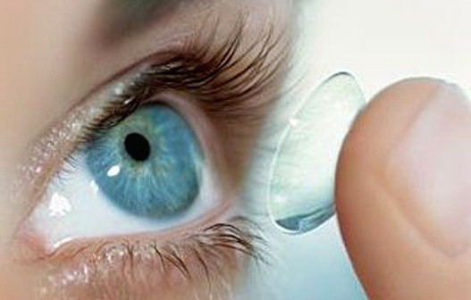
КОНТАКТНІ ЛІНЗИ.
Периферична частина має кривизну більшого діаметра. Залежно від профілюпериферичної частини розрізняють лінзи з подвійною, потрійною і множинноїкривизною. Вибір профілю задньої поверхні лінзи залежить від індивідуальних особливостей форми передньої поверхні рогівки.
Ідея використання контактної корекції належить Д.Ф. Гершель (1830), який висловив думку, що рогівковий астигматизм можна виправити, наклавши на рогівку оболонку з гелеобразного прозорого матеріалу.
Першу контактну лінзу виготовив Шиллер (1887), використавши її із захисною метою.
Крім корекції аномалій рефракції, контактні лінзи застосовують з лікувальною, захисної, косметичною метою, а також для екранізації при великих дефектах райдужки або анірідія.
Найбільшого поширення набули рогівкові контактні лінзи. Передня поверхня лінзи має однаковий радіус кривизни. На задній поверхні створюють складний профіль. Центральна частина називається оптичною зоною, профіль її повинен бути близьким до кривизни граничної поверхні рогівки.

Slide 15
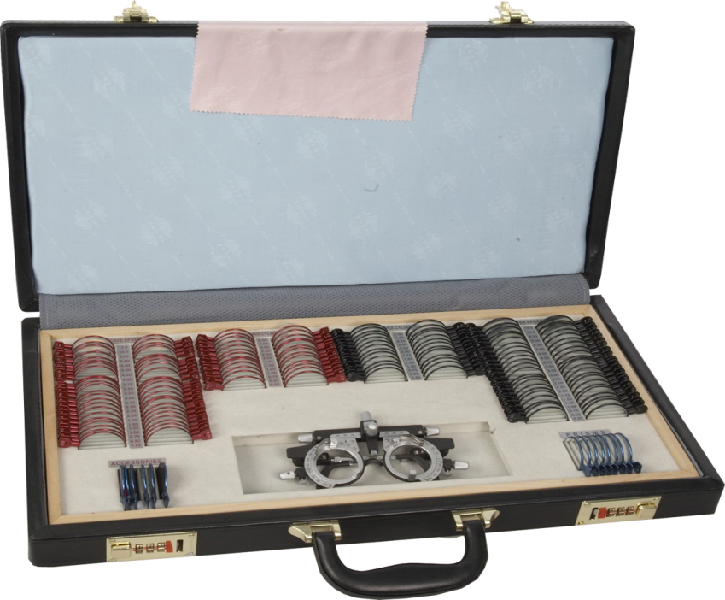
При підборі окулярів користуються наборами пробних очкових лінз і призм
Коригуючі окуляри повинні відповідати таким вимогам:
Рефракція лінзи або призми повинна відповідати прописи рецепта на окуляри. Її перевіряють за допомогою Діоптриметри. Можна використовувати також метод нейтралізації;
Оптичний центр лінзи повинен збігатися з центром зіниці ока;
Очкова лінза повинна відстояти від ока на 12 мм;
Форма очкової оправи та її параметри повинні відповідати анатомічній будові обличчя і голови пацієнта, а також відповідати естетичним вимогам; деталі очкових оправ не повинні чинити дратівної дії на шкіру обличчя і бути зручними при носінні.

Slide 16
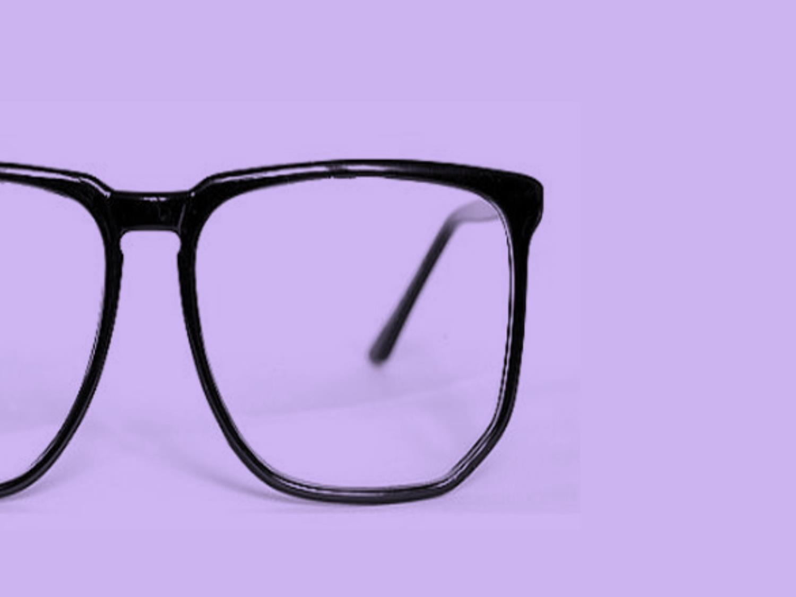
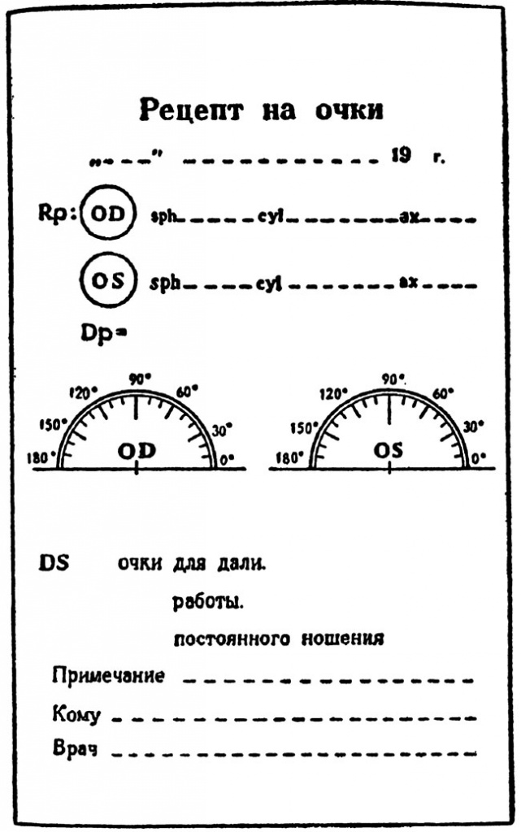
Рецепт на окуляри
Для того, щоб виписати рецепт на окуляри треба знати такі латинські слова:
1. Праве око - O.D. Oculus Dexter
2. Ліве око - O.S. Oculus Sinister
3. Обидва очі -O.U. Oculus utriusguae
4. Позитивне (опукле) - Convex
5. Негативне (увігнуте) - Concave
6. Сферичне (неастігматіческое) - Cphera
7. Циліндричне (астигматичні) - Cylinder
8. Вісь астигматичного скла - Axis
9. Афокальнимі скло (плоске) - Planum
10. Відстань між центрами зрачков - D.P. Distantia pupillarum

Slide 17
Дякую за увагу

